Slide 1
Bernard Lievegoed College

Slide 2
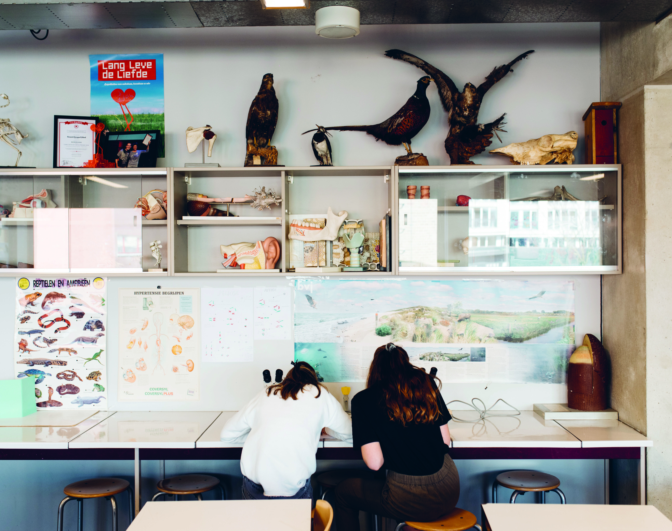
Missie
We leren en leven samen om ervoor te zorgen dat onze leerlingen als zelfstandig individu de wereld open, weerbaar en bewust tegemoet kunnen treden.

Slide 3
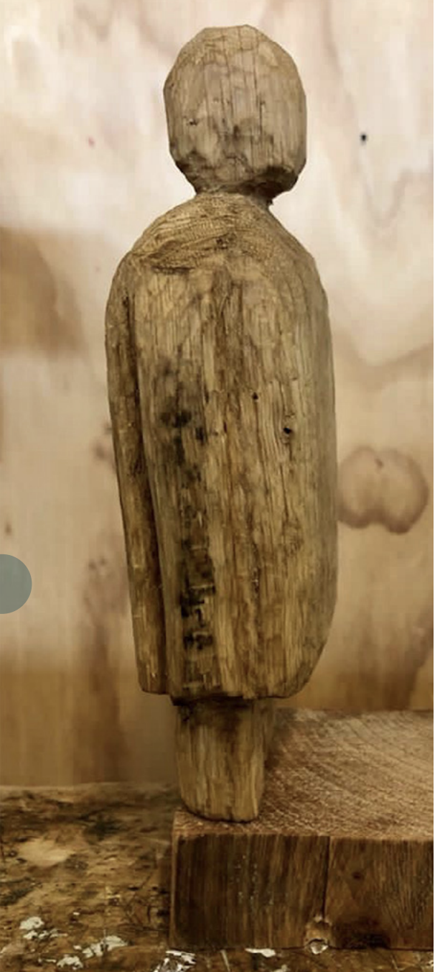
Hoe doen we dat?
- Brede ontwikkeling: hoofd-hart-handen
- Leerplan op basis van ontwikkelingsfasen
- Kunstzinnig onderwijs
- Hoge verwachtingen
- Open communicatie
- Periodes – activiteiten – stages
- Brede school

Slide 4
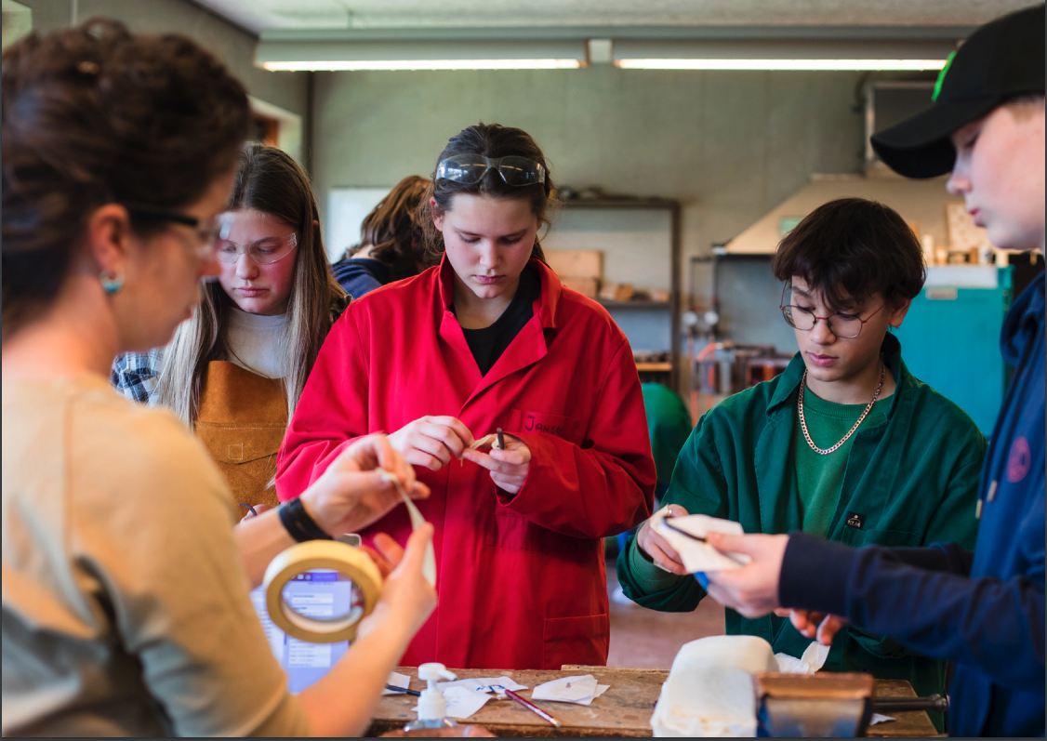
Bovenbouw
Eigen verantwoordelijkheid
Formatief handelen
3 proefweken/3 se weken
Pta (voornamelijk) eind klas 5 en klas 6

Slide 5
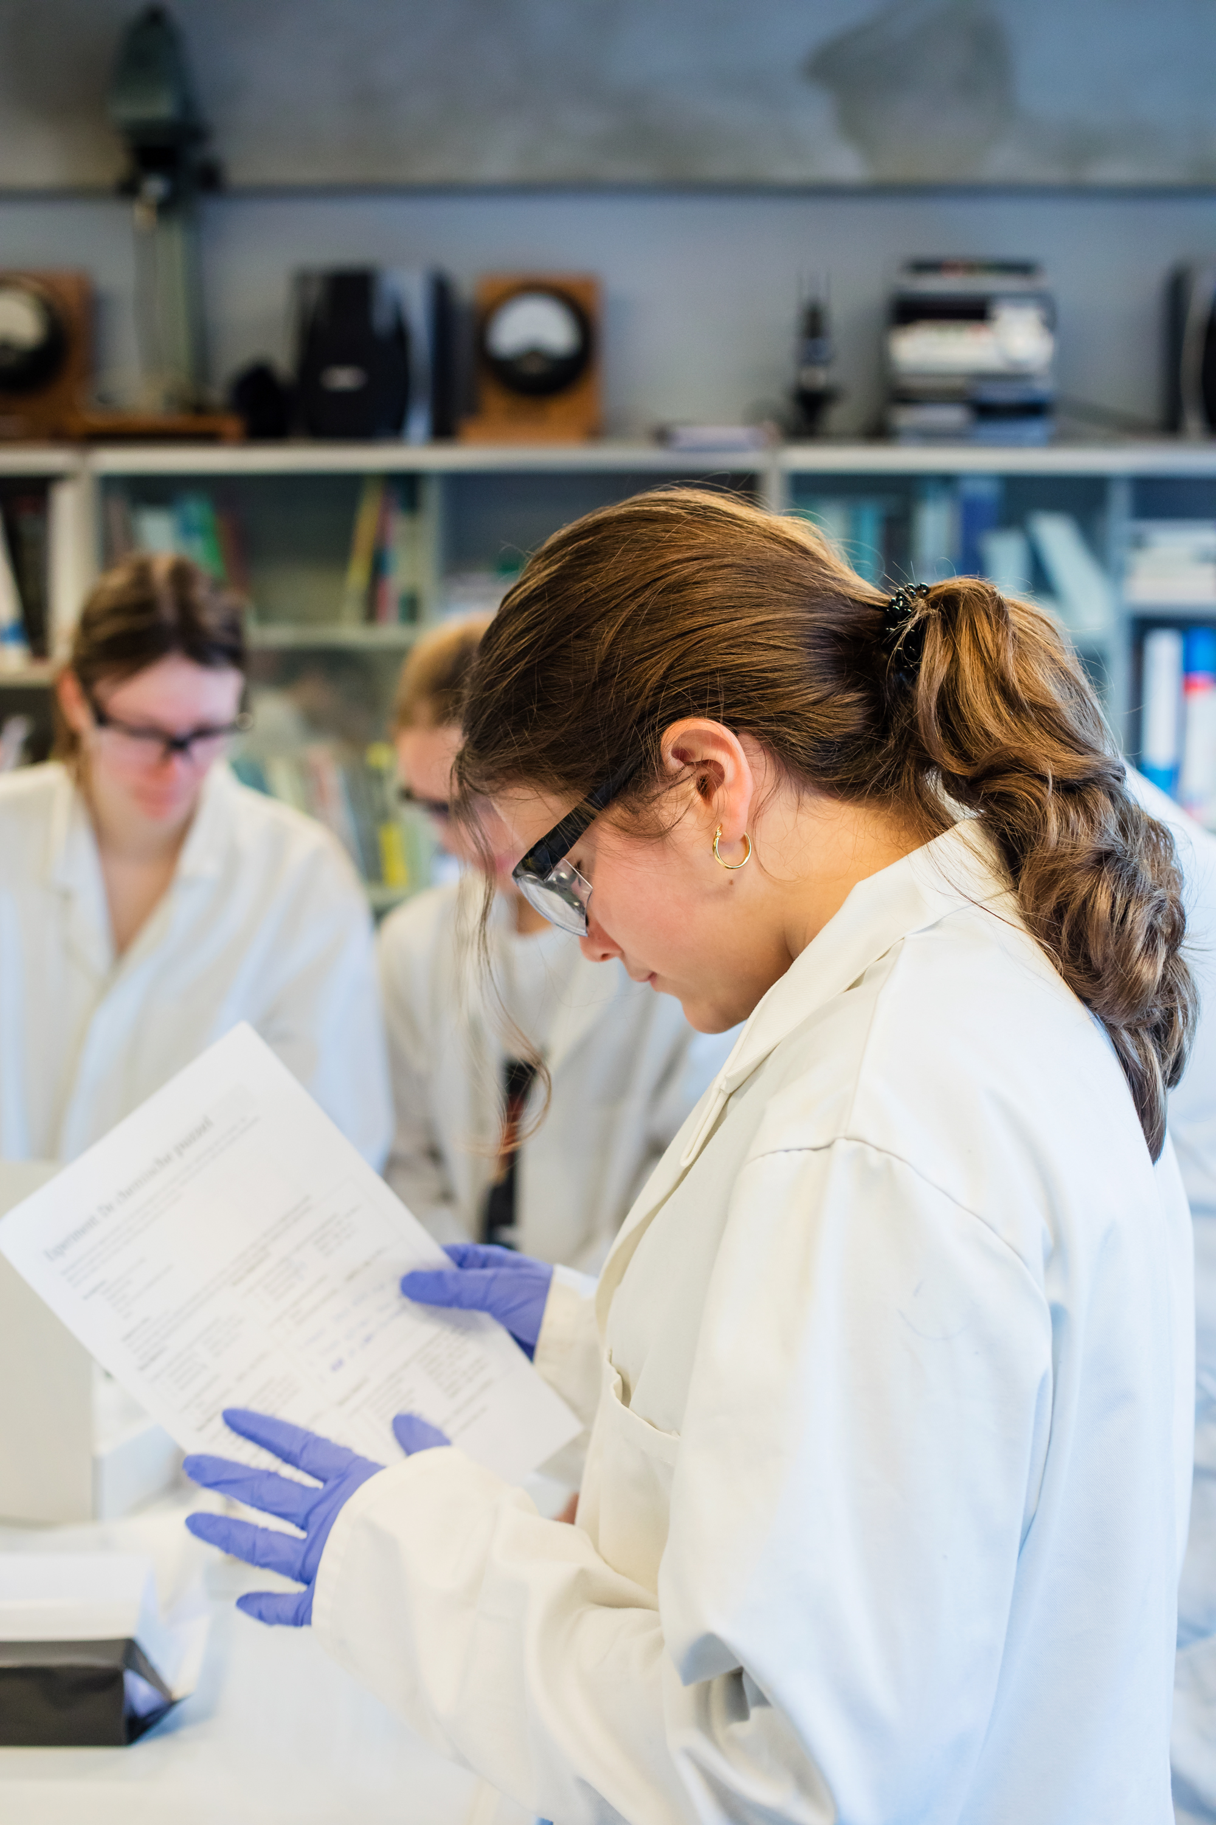
Voorbeeldrooster
Lesuur | Tijd | Vak
1 +2 | 08:40 – 10:10 | Periode
3 | 10:10 – 11:00 | Wiskunde B
Pauze | 11:00 – 11:20
4 | 11:20 – 12:10 | Duits
5 | 12:10 – 13:00 | Nederlands
Pauze | 13:00 – 13:30
6 | 13:30 – 14:20 | Scheikunde
Pauze | 14:20 – 14:30
7 | 14:30 – 15:20 | Engels
8 | 15;20 – 16:10 | Mentoruur

Slide 6
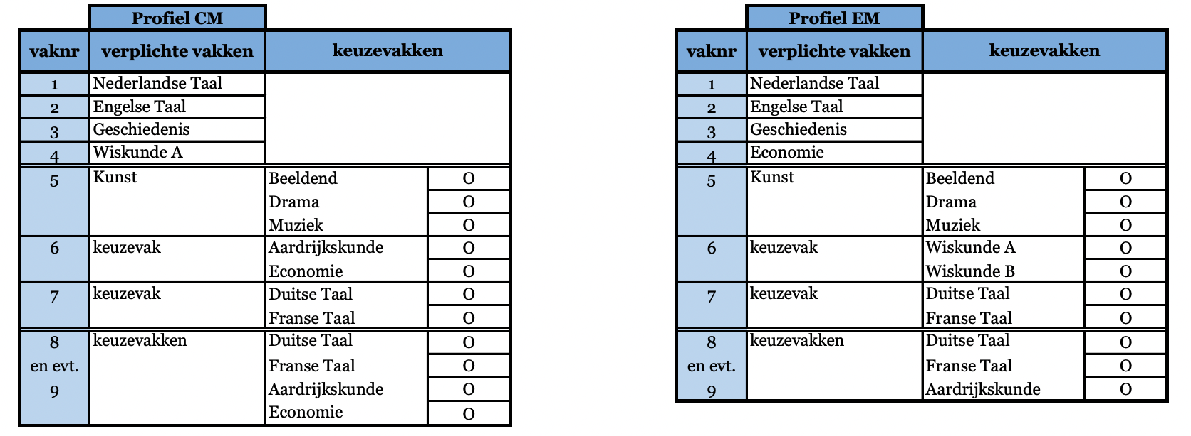
Profielen vwo - maatschappij

Slide 7
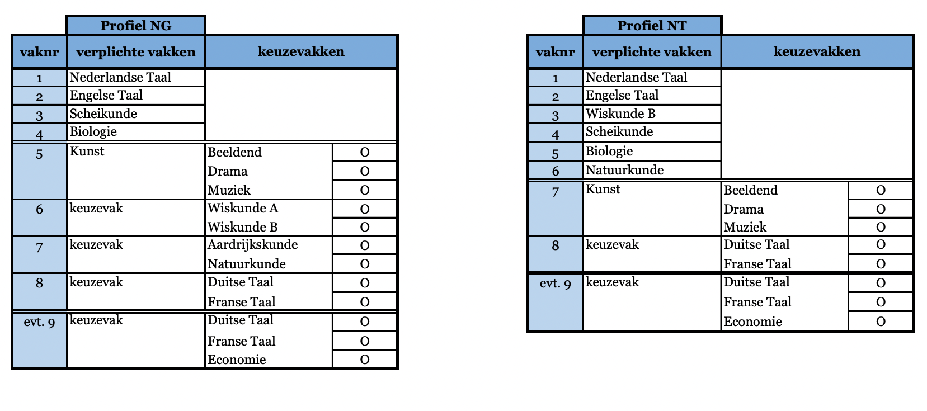
Profielen vwo - natuur

Slide 8
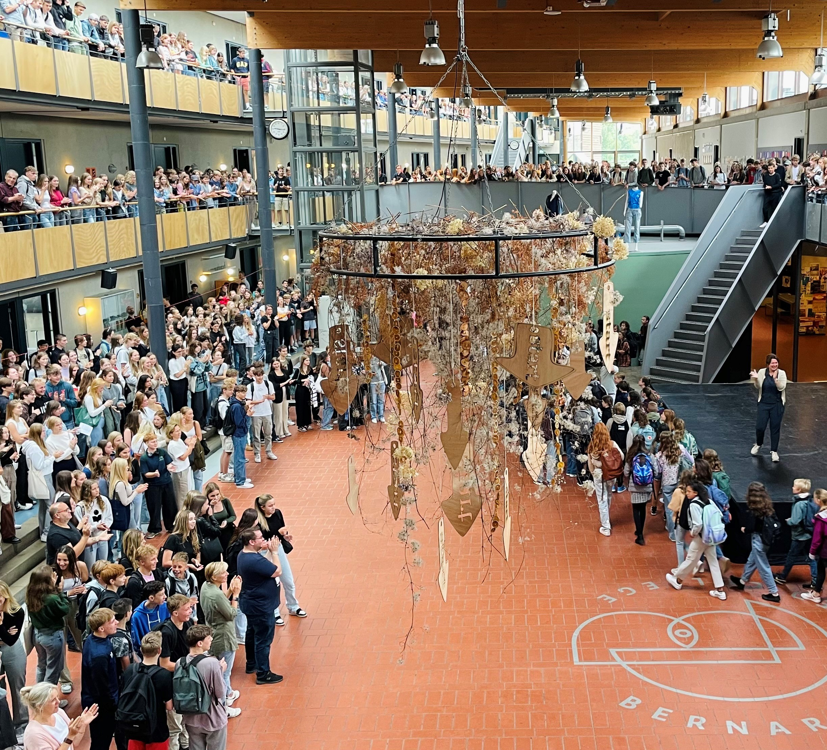
Hoe nu verder?
- Open dag 25 januari
- Meelopen
- www.bernardlievegoedcollege.nl
- In gesprek met
- Contactpersoon, Sander Wijsman (decaan)
s.wijsman@stichtinglvo.nl

